Slide 1



Organizacja publicznego transportu zbiorowego przez Województwo Lubuskie
Urząd Marszałkowski Województwa Lubuskiego w Zielonej Górze
Departament Infrastruktury Transportowej
Wydział Transportu Publicznego
10.03.2025r.

Slide 2
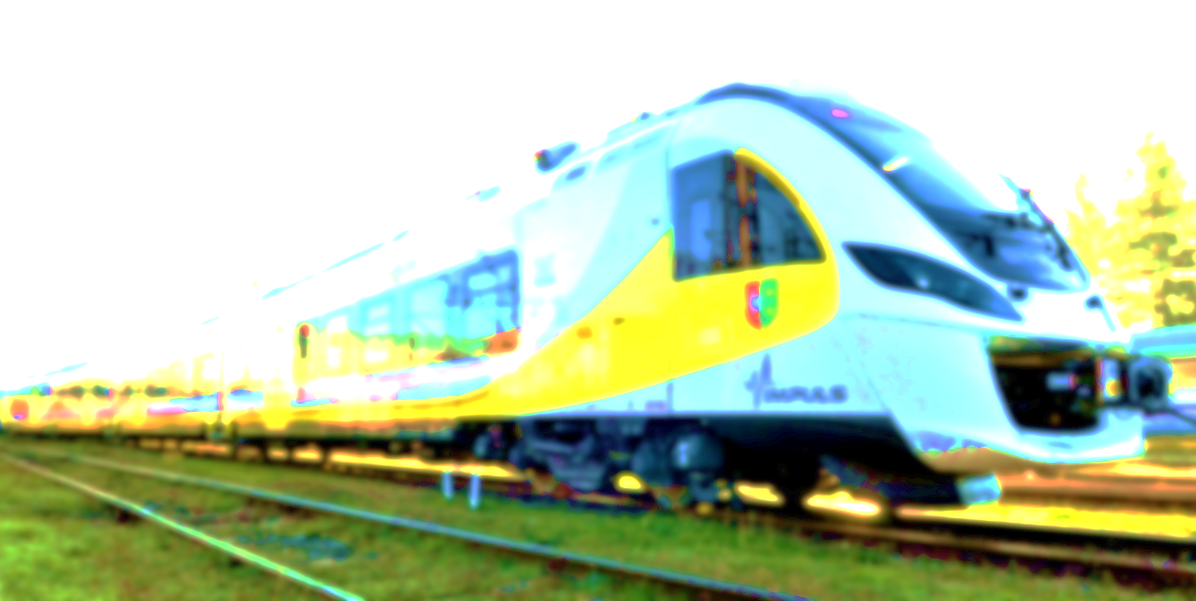
Organizacja przewozów
Organizacja przez Województwo Lubuskie publicznego transportu zbiorowego odbywa się na podstawie Planu transportowego przyjętego przez Sejmik Województwa w 2016 roku. Trwa aktualizacja tego dokumentu w celu rozszerzenia o transport autobusowy.
Operatorem publicznego transportu zbiorowego w przewozach kolejowych jest spółka POLREGIO SA, która w ramach umowy PSC z Województwem Lubuskim wykonuje
w rozkładzie jazdy 2024/2025 pracę eksploatacyjną na poziomie około 4,78 mln pockm przy założonym w budżecie dofinansowaniu w wysokości 140 mln zł.
Obok POLREGIO SA, na mocy porozumień z Województwem Dolnośląskim trasy
(Wrocław Gł.) Legnica – Żary – Forst(Lausitz) oraz Wrocław Gł. – Zielona Góra Gł. obsługuje spółka Koleje Dolnośląskie SA a na mocy porozumienia z Województwem Wielkopolskim linie Poznań Gł. – Zbąszynek i Leszno – Zbąszynek obsługuje spółka Koleje Wielkopolskie sp. z o.o.

Slide 3
Infrastruktura kolejowa (1)
Budowa i utrzymanie linii kolejowych, po których kursują pociągi organizowane przez Marszałka Województwa nie są zadaniem samorządu, a zadaniem Państwa.
Liniami kolejowymi zarządza państwowa spółka PKP Polskie Linie Kolejowe S.A., która otrzymuje środki finansowe na utrzymywanie linii kolejowych jak również jest beneficjentem środków unijnych przeznaczonych na modernizację infrastruktury.
W województwie Lubuskim występuje łącznie 1.060,342 km linii, w tym 751,592 km
z ruchem pasażerskim i towarowym.

Slide 4
Infrastruktura kolejowa (2)
PKP PLK SA otrzymała w perspektywie 2014-2020 ponad 116,5 mln zł dofinansowania
z Lubuskiego RPO. Dofinansowano modernizację linii nr 358 na odcinku Zbąszynek – Czerwieńsk i wykonanie dokumentacji projektowej dla linii nr 203 na odcinku Krzyż – Gorzów Wlkp. W żadnym wypadku nie były to jednak środki z budżetu województwa,
a środki UE przeznaczone na rozwój regionu.
Sytuację zmienił tzw. Program Kolej+, w którym samorządy mogły zawnioskować
o inwestycje na wskazanych przez siebie liniach pod warunkiem zapewnienia 15% wkładu własnego. Województwo Lubuskie realizuje w ten sposób dwa projekty, dla których lokalne samorządy zadeklarowały pokrycie połowy z wymaganego wkładu własnego:
Remont linii nr 363 na odcinku Skwierzyna – Międzychód jako połączenie Międzychodu
z Gorzowem Wlkp. o wartości 328,4 mln zł;
Rewitalizacja linii nr 275 na odcinku Bieniów – Lubsko wraz z budową przystanków
w m. Budziechów, Jasień i Bieszków jako połączenie Lubska z Zieloną Górą o wartości
65,9 mln zł.

Slide 5
Tabor kolejowy
Województwo Lubuskie w ramach Umowy PSC udostępnia POLREGIO już 25 pojazdów
Lp. | Seria | Typ, numer fabryczny | Producent | Rok prod. | Wartość początkowa [zł] | Napęd | Liczba członów | Liczba miejsc siedzących | Długość składu [m]
1 | SA105-101 | 213Ma-003 | ZNTK Poznań | 2003 | 2 562 000,00 | spalinowy | 1 | 37 | 17,72
2 | SA105-102 | 213Ma-004 | ZNTK Poznań | 2004 | 2 562 000,00 | spalinowy | 1 | 37 | 17,72
3 | SA105-104 | 213Ma-006 | ZNTK Poznań | 2005 | 2 562 000,00 | spalinowy | 1 | 37 | 17,72
4 | SA105-105 | 213Ma-007 | ZNTK Poznań | 2005 | 2 562 000,00 | spalinowy | 1 | 37 | 17,72
5 | SA108-006 | 215M-006 | ZNTK Poznań | 2006 | 6 344 000,00 | spalinowy | 2 | 93 | 34,72
6 | SA133-003 | 218Mc-011 | Pesa Bydgoszcz | 2006 | 7 399 300,00 | spalinowy | 2 | 142 | 41,7
7 | SA133-006 | 218Mc-016 | Pesa Bydgoszcz | 2007 | 7 521 300,00 | spalinowy | 2 | 142 | 41,7
8 | SA133-007 | 218Mc-020 | Pesa Bydgoszcz | 2007 | 7 460 300,00 | spalinowy | 2 | 142 | 41,7
9 | SA133-008 | 218Mc-021 | Pesa Bydgoszcz | 2008 | 7 509 100,00 | spalinowy | 2 | 142 | 41,7
10 | SA134-020 | 218Md-041 | ZNTK Mińsk Maz. | 2011 | 8 364 000,00 | spalinowy | 2 | 138 | 41,7
11 | SA134-021 | 218Md-042 | ZNTK Mińsk Maz | 2011 | 8 364 000,00 | spalinowy | 2 | 138 | 41,7
12 | SA137-005 | 220M-005 | Newag | 2012 | 9 778 500,00 | spalinowy | 2 | 140 | 42,7
13 | SA139-003 | 223M-003 | Pesa Bydgoszcz | 2013 | 11 906 400,00 | spalinowy | 2 | 134 | 43,73
14 | SA139-004 | 223M-004 | Pesa Bydgoszcz | 2013 | 11 906 400,00 | spalinowy | 2 | 134 | 43,73
15 | SA139-005 | 223M-005 | Pesa Bydgoszcz | 2013 | 11 906 400,00 | spalinowy | 2 | 134 | 43,73
16 | SA139-006 | 223M-006 | Pesa Bydgoszcz | 2013 | 11 906 400,00 | spalinowy | 2 | 134 | 43,73
17 | SA139-031 | 600-20-031 | Pesa Bydgoszcz | 2019 | 17 222 000,00 | spalinowy | 2 | 140 | 43,73
18 | SA139-032 | 600-20-032 | Pesa Bydgoszcz | 2019 | 17 222 000,00 | spalinowy | 2 | 140 | 43,73
19 | ED78-010 | 31WE-015 | Newag | 2014 | 21 402 000,00 | elektryczny | 4 | 208 | 74,4
20 | ED78-014 | 31WE-019 | Newag | 2015 | 21 402 000,00 | elektryczny | 4 | 208 | 74,4
21 | ED78-016 | 31WE-026 | Newag | 2015 | 21 402 000,00 | elektryczny | 4 | 208 | 74,4
22 | SA95-001 | 36WEhd-001 | Newag | 2020 | 21 525 000,00 | spalinowy | 3 | 160 | 59,3
23 | SA95-002 | 36WEhd-002 | Newag | 2020 | 21 525 000,00 | spalinowy | 3 | 160 | 59,3
24 | 227M-001 | 227M-001 | H.Cegielski FPS | 2023 | 35 608 500,00 | spalinowo-elektryczny | 2 | 84 | 53,1
25 | 228M-001 | 228M-001 | H.Cegielski FPS | 2023 | 38 191 500,00 | spalinowo-elektryczny | 3 | 172 | 78,6
RAZEM |  |  |  |  | 336 114 100,00

Slide 6
Koszty utrzymania taboru kolejowego
Umowa PSC określa podział obowiązków względem utrzymania i napraw tego taboru. Za przeglądy oraz naprawy bieżące i powypadkowe odpowiada POLREGIO SA, natomiast naprawy rewizyjne i główne (nazywane formalnie przeglądami czwartego [P4] i piątego [P5] poziomu utrzymania) zleca bezpośrednio Urząd Marszałkowski jako zadanie inwestycyjne. Odbiór czynności określonych w Dokumentacji Systemu Utrzymania przy przeglądach P4 i P5 wykonuje komisarz odbiorczy POLREGIO SA.
W przekazywanej POLREGIO rekompensacie ujęte są również środki przeznaczone na naprawy i utrzymanie pojazdów.
W samym 2024 roku na obowiązkowe przeglądy P4/P5 siedmiu pojazdów, Województwo Lubuskie wydatkowało blisko 30,8 mln zł.
Całość kosztów eksploatacji taboru kolejowego pokrywa zatem samorząd województwa.

Slide 7
Problemy z realizacją umowy PSC (1)
Jakość świadczonych przez POLREGIO usług przewozowych jest w ostatnich latach bardzo niska, co przejawia się w dużej liczbie opóźnień, odwołań i niewłaściwych zestawień składów pociągów. Główną przyczyną tej sytuacji jest ograniczona dostępność taboru kolejowego, wynikająca z problemów operatora z ich właściwym utrzymaniem.
Opóźnienia, odwołania i niewłaściwe zestawienia w kwartałach

Slide 8
Problemy z realizacją umowy PSC (2)

Slide 9
Problemy z realizacją umowy PSC (3)

Slide 10
Problemy z realizacją umowy PSC (4)
Województwo Lubuskie za niewłaściwą realizację umowy PSC nalicza spółce POLREGIO SA kary finansowe.
Za okres 2021-2024 kwota naliczonych kar wynosi 21.764.850,00 zł. Pomimo wielu rozmów, próśb i wezwań, POLREGIO SA nie zapłaciło większości kar, a co więcej, pozwało Samorząd Województwa o zapłatę dodatkowej rekompensaty, dlatego Województwo Lubuskie podjęło decyzję o potrącaniu kar z rekompensaty, a także skierowało sprawę na drogę postępowania sądowego w zakresie kar za rok 2022.
Zobowiązania tej spółki wobec organizatora wynoszą aktualnie 7.117.279,13 zł, tj.:
5.637.900,00 zł – należności główne,
1.479.379,13 zł – odsetki na dzień 26.02.2025 r.

Slide 11
Problemy z realizacją umowy PSC (5)
Wychodząc naprzeciw trudnościom spółki POLREGIO SA Województwo Lubuskie zastosowało ustępstwa w zakresie naliczania kar umownych:
podwyższono wskaźnik określający możliwość zestawiania składów pociągów z pojazdów, które nie spełniają wymagań Organizatora z 4% na 7% pociągów w rozkładzie jazdy 2023/2024 oraz z 0% na 4% pociągów w rozkładzie jazdy 2024/2025;
odstąpiono od naliczania więcej niż jednej kary dla jednego przejazdu pociągu, którego dotyczyło odwołanie lub/i zmiana zestawienia;
odstąpiono od naliczania kar za opóźnienia pociągów spowodowane zastosowaniem pojazdów zastępczych serii SN82 i SN83 oraz lokomotywy z wagonem.
W dniu 20.12.2024 r. Województwo Lubuskie zawarło z POLREGIO SA Aneks nr 6 do umowy PSC, w którym uwzględniono następujące zagadnienia:
do chwili zatwierdzenia rocznego planu finansowego na rok 2025 Województwo Lubuskie będzie wypłacać rekompensatę po stawce dofinansowania z projektu planu, która jest bardzo wysoka i wynosi średnio aż 37,56 zł/pockm;
pomimo braku zatwierdzenia rocznego planu finansowego na rok 2024 r. Województwo Lubuskie wypłaciło operatorowi pełną kwotę rekompensaty, zapisaną w budżecie
w wysokości 135.963.771,00 zł tj. 36% więcej niż zaplanowano w Umowie PSC.
Roczny Raport Rozliczeniowy za okres 2023/2024 zostanie poddany weryfikacji przez niezależnego audytora.

Slide 12
Plan naprawczy POLREGIO
Poprzedni zarząd POLREGIO SA podjął działania zmierzające do poprawy sytuacji z realizacją przewozów poprzez opracowanie planu naprawczego, przekazanego organizatorowi pismem z dnia 27.06.2023 r.
Plan zakładał m.in.:
pozyskanie dodatkowego taboru z napędem spalinowym – zadanie zrealizowano częściowo poprzez pozyskanie pojazdu SA139-022 oraz poprzez przejściowe wykorzystanie lokomotywy SU42 z wagonem piętrowym;
zawarcie umowy w zakresie utrzymania spalinowych zespołów trakcyjnych na terenie Punktu Utrzymania Taboru w Rzepinie – zadania niezrealizowano;
wprowadzenie zmian w organizacji funkcjonowania Lubuskiego Zakładu POLREGIO
w Zielonej Górze – zadanie zrealizowano częściowo, bez efektu.

Slide 13
Zamierzenia inwestycyjne POLREGIO
Przy zawieraniu umowy Polregio SA zadeklarowało własne inwestycje w :
zakup trzech nowych hybrydowych pojazdów w latach 2021-2023,
modernizację sześciu elektrycznych zespołów trakcyjnych w latach 2021-2022,
zakup czterech nowych elektrycznych zespołów trakcyjnych w latach 2023-2024,
zakup sześciu nowych elektrycznych zespołów trakcyjnych w latach 2029-2030,
zaplecza techniczne, w tym kompleksową odbudowę punktu utrzymania taboru w Żaganiu w nowej lokalizacji oraz rozbudowę punktu utrzymania taboru w Rzepinie.
W trakcie realizacji umowy Polregio SA zmieniło zamierzenia zakupowe na:
modernizację sześciu elektrycznych zespołów trakcyjnych w latach 2021-2022,
zakup czterech używanych pojazdów spalinowych w latach 2022-2024,
zakup dziesięciu nowych elektrycznych zespołów trakcyjnych w latach 2025-2027.
Już wiadomo, że Polregio SA nie kupi dziesięciu nowych elektrycznych zespołów trakcyjnych. Tabor elektryczny w ilości 6 sztuk kupi Województwo Lubuskie przy dofinansowaniu z FEWL 21-27, podobnie jak kupiło już dwa nowe pojazdy hybrydowe.

Slide 14
Działania Województwa Lubuskiego (1)
W dniu 26.08.2024 r. Województwo Lubuskie przekazało spółce POLREGIO SA dodatkowy pojazd kolejowy 227M-001 z napędem spalinowo-elektrycznym, zakupiony przez w Fabryce Pojazdów Szynowych (FPS) H. Cegielski dofinansowaniem ze środków Unii Europejskiej. Drugi z zakupionych w FPS pojazdów (typ 228M-001) przekazany został POLREGIO w dniu 23.12.2024 r.
Powierzenie Województwu Dolnośląskiemu organizacji wszystkich połączeń na linii
Zielona Góra Gł. – Wrocław Gł. od 15.12.2024 r. Województwo Dolnośląskie zleca realizacje przewozów kolejowych na tej trasie spółce Koleje Dolnośląskie SA.
Praca eksploatacyjna na okres 2024/2025:
Rekompensata na okres 2024/2025:
Stawka dofinansowania na okres 2024/2025:
381.986,220 pockm
11.002.496,42 zł z rezerwą 11.460.000,00 zł
28,80 zł/pockm

Slide 15
Działania Województwa Lubuskiego (2)
Trwają prace koncepcyjne w zakresie utworzenia wojewódzkiej spółki kolejowej
o charakterze poolu taborowego, z ewentualnym świadczeniem przewozów kolejowych
i autobusowych.
W dniu 17.02.2025 r. Województwo Lubuskie dokonało wyboru najkorzystniejszej oferty
w przetargu nieograniczonym na zakup sześciu sztuk fabrycznie nowych elektrycznych zespołów trakcyjnych w ramach projektu uwzględniającego dofinansowanie ze środków UE w ramach FEWL 2021-2027. Przetarg wygrała spółka H. Cegielski – Fabryka Pojazdów Szynowych Sp. z o.o. oferując cenę 245.754.000,00 zł.
Ze względu na brak dofinansowania UE na zakup pojazdów z napędem spalinowym, analizowane są obecnie możliwości pozyskania takich pojazdów ze środków własnych lub w ramach dofinansowania ze Społecznego Funduszu Klimatycznego.
Od 2022 roku Województwo Lubuskie uwzględnia w kosztach realizacji umowy PSC dodatkowe środki na podwyżki wynagrodzeń pracowników Polregio SA.

Slide 16
Roszczenia POLREGIO wobec
Województwa Lubuskiego (1)
W każdym z rocznych okresów realizacji umów PSC spółka POLREGIO stale zwiększa swoje oczekiwania finansowe.
Inflacja
Wzrost o 62%
Rok | Wskaźnik cen
2017 | 2,00%
2018 | 1,60%
2019 | 2,30%
2020 | 3,40%
2021 | 5,10%
2022 | 14,40%
2023 | 11,40%
2024 | 3,60%
Wzrost o 55%
Wzrost o 34%
Wzrost o 7%

Slide 17
Roszczenia POLREGIO wobec
Województwa Lubuskiego (2)
Pomimo corocznego zwiększania środków finansowych na rekompensatę spółka POLREGIO oczekuje od Województwa Lubuskiego sfinansowania strat za okres 2017-2023 w wysokości 23.164.719,13 zł. Operator złożył pozew do sądu o wypłatę środków w wysokości
19.961.494,76 zł za okres 2017-2021.
Okres realizacji przewozów | Strata operatora
2016/2017 | 1 961 653,46
2017/2018 | 6 078 171,90
2018/2019 | 8 199 609,95
2019/2020 | 683 506,29
2020/2021 | 1 108 437,65
2021/2022 | 4 321 216,68
2022/2023 | 812 123,20
razem | 23 164 719,13

Slide 18
Roszczenia POLREGIO wobec
Województwa Lubuskiego (3)
Województwo Lubuskie corocznie odrzucało roszczenia operatora powołując się na zapisy rozporządzenia (We) Nr 1370/2007 Parlamentu Europejskiego i Rady z dnia 23 października 2007 r., które wskazuje, że przyznawanie rekompensaty powinno być uzależnione od efektywności i zapewnienia odpowiednio wysokiej jakości świadczonych przez operatora usług, wybranego bez zastosowania trybu konkurencyjnego.
Spółka POLREGIO nie realizowała właściwie obowiązku dotyczącego jakości usług, co ma odzwierciedlenie w dużej liczbie odwołań, opóźnień i niewłaściwych zestawień składów pociągów. Nie osiągano ponadto należytej efektywności usług, w tym odpowiedniego poziomu zarządzania przedsiębiorstwem, co widać w niskiej jakości utrzymania taboru kolejowego, skutkującego ograniczoną dostępnością tych pojazdów i utrudnieniami dla podróżnych.

Slide 19
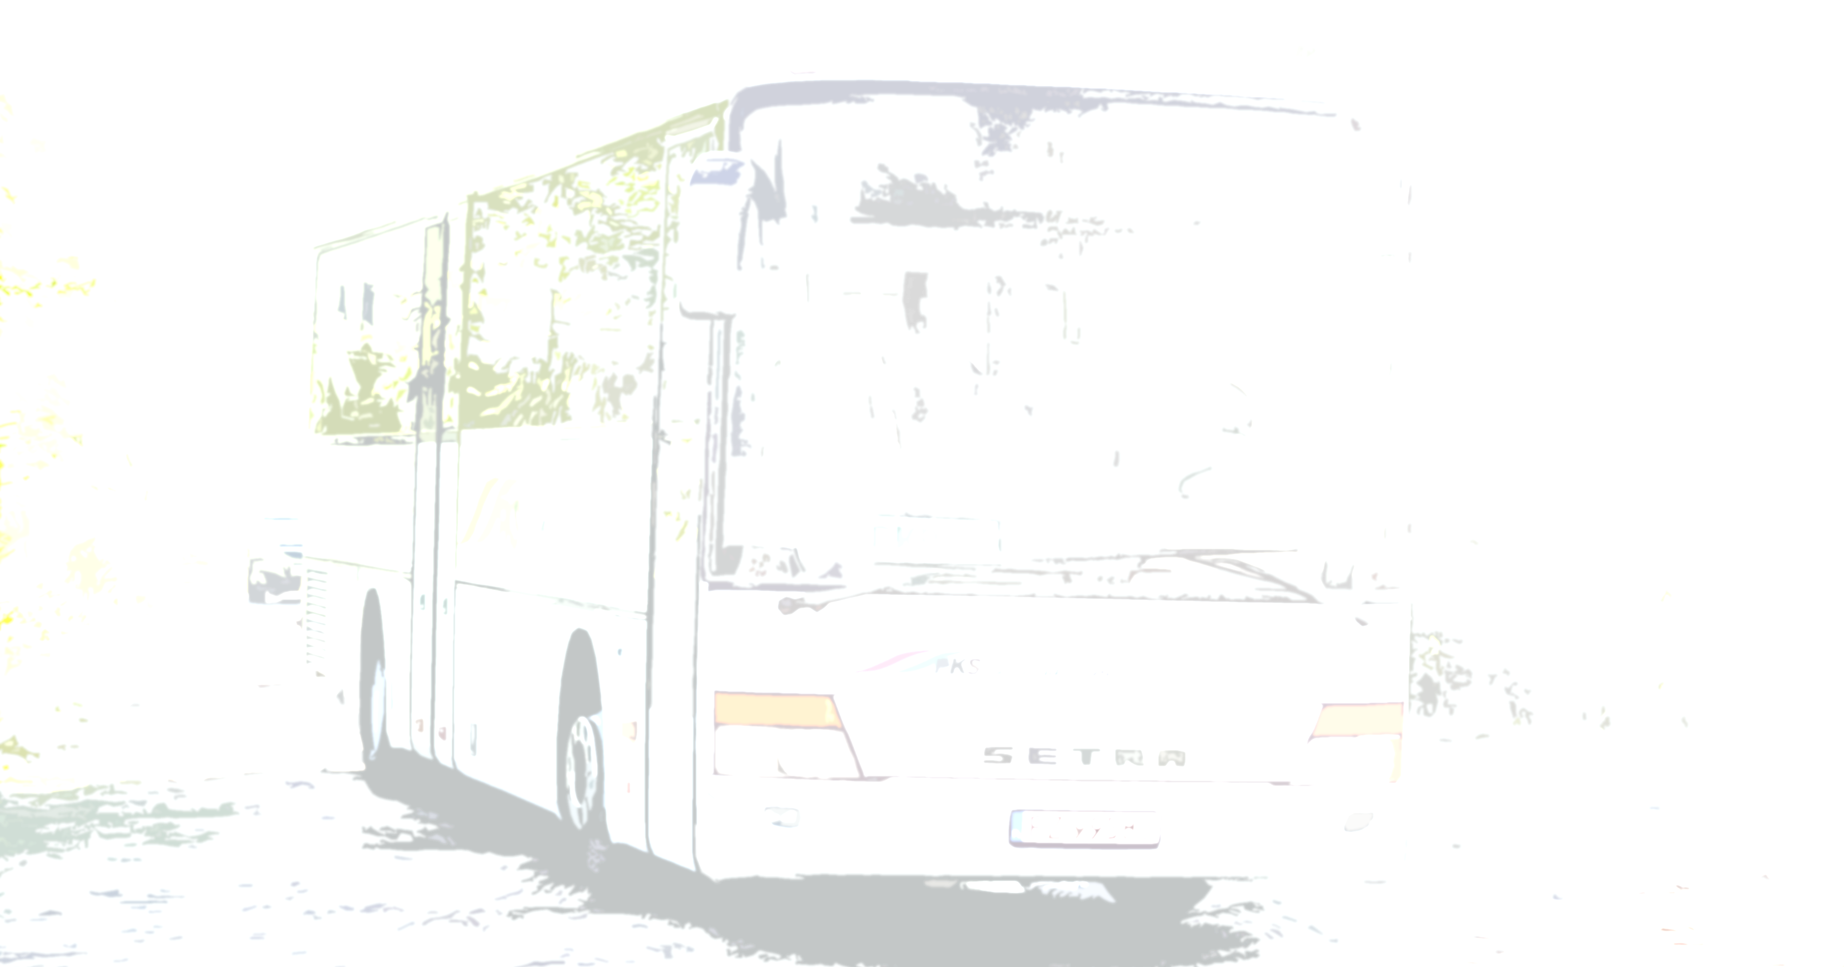
Przewozy Autobusowe
Organizacja przewozów – transport autobusowy
Województwo Lubuskie od 1 lutego 2022 r. rozpoczęło organizację wojewódzkiego autobusowego publicznego transportu zbiorowego na liniach o charakterze użyteczności publicznej. W roku 2022 było 8 linii komunikacyjnych, w roku 2023 zorganizowano transport na 10 liniach komunikacyjnych. Od stycznia 2024 r. uruchomionych zostało 12 linii komunikacyjnych. W związku z ogłoszeniem przez Wojewodę Lubuskiego w kwietniu 2024r naboru uzupełniającego wniosków o objęcie dopłatą linii o charakterze użyteczności publicznej, uruchomione zostały 4 kolejne linie komunikacyjne.
Od stycznia 2025r publiczny transport zbiorowy realizowany jest na 16 liniach komunikacyjnych. Departament Infrastruktury Transportowej mając na uwadze wysokość posiadanych środków w budżecie Województwa na realizację zadania z zakresu organizacji publicznego transportu zbiorowego na rok 2025, od 10 marca 2025 uruchomił dodatkowo 1 linię komunikacyjną.
Wysokość środków zabezpieczonych w budżecie województwa na organizację publicznego transportu zbiorowego na rok 2025 wynosi 12 500 000 zł. W ramach funduszu realizacji przewozów autobusowych otrzymamy 3 zł od Wojewody Lubuskiego, a Województwo dopłaca pozostałą kwotę.

Slide 20
Przewozy Autobusowe
Po dokonaniu stosownych analiz, w tym również niewymaganych przy tym trybie zawarcia umów, rozeznań cen rynkowych dla 1 wozokilometra na planowanych liniach komunikacyjnych, które wykonywane są mimo wszystko w celu zwiększenia transparentności realizowanego zadania organizacji publicznego transportu zbiorowego, Departament Infrastruktury Transportowej zarekomendował Zarządowi Województwa uruchomienie linii, na co uzyskano zgodę.
Zgodnie z obowiązującymi przepisami prawa wojewódzkie przewozy autobusowe o charakterze użyteczności publicznej uruchamiane są w oparciu o zapisy art. 22 ust 1 pkt. 1 ustawy z dnia 16 grudnia 2010 r. o publicznym transporcie zbiorowym (Dz. U. z 2023, poz. 2778 ze zm.) tj. poprzez bezpośrednie zawarcie umowy. Tryb ten polega na tym, że umowa zawierana jest bez przeprowadzania postępowania przetargowego. Województwo Lubuskie powierza zatem wykonywanie usługi konkretnemu, wybranemu przez siebie podmiotowi, a kryterium wyboru operatora jest zaproponowana przez potencjalnego wykonawcę - najniższa cena usługi.

Slide 21
Przewozy Autobusowe
Organizacja publicznego transportu publicznego 2025 rok - Uruchomienie linii komunikacyjnych od 01 stycznia 2025 w podziale na Operatora Środki dofinansowania od Wojewody Lubuskiego – 4 077 778,50 zł.
Operator | Linia komunikacyjna | Koszt Obsługi
Transhand Sp. zo.o. | Zielona Góra - Cybinka - Słubice | 1 815 671,20 zł
 | Gorzów Wlkp. - Lubniewice - Sulęcin - Słubice
 | Słubice - Górzyca - Kostrzyn n/Odrą
 | Słubice - Krzeszyce - Gorzów Wlkp.

Slide 22
Przewozy Autobusowe
Operator | Linia komunikacyjna | Koszt obsługi
Feniks V Sp. z o.o. | Lubsko - Stara Woda - Zielona Góra | 3 413 861,25 zł
 | Lubsko - Jasień - Zielona Góra
 | Żagań - Jabłonów - Wichów - Zielona Góra
 | Żagań - Jabłonów - Brzeźnica - Zielona Góra
 | Żagań - Brzeźnica - Zielona Góra
 | Żary- Wymiarki- Witoszyn-Lutynka - Żary
 | Lubsko -Stargard Gubiński - Gubin

Slide 23
Przewozy Autobusowe
Operator | Linia komunikacyjna | Koszt obsługi
MD – BUS Sp. z o.o. | Zielona Góra - Zabór - Bojadła - Sława - Wschowa | 2 384 273,28 zł
 | Zielona Góra - Sulechów - Świebodzin - Międzyrzecz - Sulęcin
Operator | Linia komunikacyjna | Koszt usługi
PKS Gorzów Wlkp. Sp. z o.o. | Międzyrzecz - Żelechów - Świebodzin | 2 948 198,10 zł
 | Radęcin - Drezdenko - Gościm - Gorzów Wlkp.
 | Sulęcin - Krzeszyce - Gorzów Wlkp.

Slide 24
Przewozy Autobusowe
Reagując na potrzeby mieszkańców Województwa Lubuskiego na rok 2025 podpisane zostało porozumienie pomiędzy Województwem Lubuskim a Związkiem Powiatowo - Gminnym Powiatu Żagańskiego w sprawie powierzenia realizacji zadania w zakresie powierzenia realizacji zadania w zakresie organizacji publicznego transportu zbiorowego na 3 liniach użyteczności publicznej tj.:
- Żagań – Szprotawa – Długie – Nowe Miasteczko – Nowa Sól,
- Szprotawa – Kożuchów – Zielona Góra,
- Wiechlice – Szprotawa – Żagań – Żary.
Porozumienie zawarte zostało na czas określony od 01.01.2025 do 31.12.2025r .
Na potrzeby dofinansowania tego zadania Województwo Lubuskie przekazało dotację celową Organizatorowi w wysokości 1.093 598,08zł.

Slide 25
Przewozy Autobusowe
Reagując na potrzeby mieszkańców Województwa Lubuskiego na rok 2025 podpisane zostało porozumienie pomiędzy Województwem Lubuskim a Związkiem Powiatowo - Gminnym Powiatu Żagańskiego w sprawie powierzenia realizacji zadania w zakresie powierzenia realizacji zadania w zakresie organizacji publicznego transportu zbiorowego na 3 liniach użyteczności publicznej tj.:
- Żagań – Szprotawa – Długie – Nowe Miasteczko – Nowa Sól,
- Szprotawa – Kożuchów – Zielona Góra,
- Wiechlice – Szprotawa – Żagań – Żary.
Porozumienie zawarte zostało na czas określony od 01.01.2025 do 31.12.2025r .
Na potrzeby dofinansowania tego zadania Województwo Lubuskie przekazało dotację celową Organizatorowi w wysokości 1.093 598,08zł.

Slide 26
Dynamika zmian w przewozach pasażerskich na liniach użyteczności publicznej
Przewozy Autobusowe

Slide 27
Dynamika zmian w przewozach pasażerskich na liniach użyteczności publicznej
Przewozy Autobusowe

Slide 28
Dynamika zmian w przewozach pasażerskich na liniach użyteczności publicznej
Przewozy Autobusowe

Slide 29
Dynamika zmian w przewozach pasażerskich na liniach użyteczności publicznej
Przewozy Autobusowe
Linia obsługiwana tylko w okresie roku szkolnego

Slide 30
Dynamika zmian w przewozach pasażerskich na liniach użyteczności publicznej
Przewozy Autobusowe
Linia obsługiwana tylko w okresie roku szkolnego

Slide 31
Dynamika zmian w przewozach pasażerskich na liniach użyteczności publicznej
Przewozy Autobusowe

Slide 32
Dynamika zmian w przewozach pasażerskich na liniach użyteczności publicznej
Przewozy Autobusowe

Slide 33
Dynamika zmian w przewozach pasażerskich na liniach użyteczności publicznej
Przewozy Autobusowe

Slide 34
Dynamika zmian w przewozach pasażerskich na liniach użyteczności publicznej
Przewozy Autobusowe
Linia uruchomiona od maja 2024 roku

Slide 35
Dynamika zmian w przewozach pasażerskich na liniach użyteczności publicznej
Przewozy Autobusowe
Linia obsługiwana tylko w okresie roku szkolnego

Slide 36
Dynamika zmian w przewozach pasażerskich na liniach użyteczności publicznej
Przewozy Autobusowe
Linia obsługiwana tylko w okresie roku szkolnego

Slide 37
Dynamika zmian w przewozach pasażerskich na liniach użyteczności publicznej
Przewozy Autobusowe
Linia uruchomiona od maja 2024 roku

Slide 38
Dynamika zmian w przewozach pasażerskich na liniach użyteczności publicznej
Przewozy Autobusowe
Linia uruchomiona od maja 2024 roku

Slide 39
Dynamika zmian w przewozach pasażerskich na liniach użyteczności publicznej
Przewozy Autobusowe
Linia uruchomiona od maja 2024 roku

Slide 40
Dynamika zmian w przewozach pasażerskich na liniach użyteczności publicznej
Przewozy Autobusowe
Linia uruchomiona od maja 2024 roku

Slide 41
Dynamika zmian w przewozach pasażerskich na liniach użyteczności publicznej
Przewozy Autobusowe

Slide 42
Dynamika zmian w przewozach pasażerskich na liniach użyteczności publicznej
Przewozy Autobusowe

Slide 43
Dynamika zmian w przewozach pasażerskich na liniach użyteczności publicznej
Przewozy Autobusowe

Slide 44
Dynamika zmian w przewozach pasażerskich na liniach użyteczności publicznej
Przewozy Autobusowe
Linia uruchomiona od maja 2024 roku

Slide 45
Dynamika zmian w przewozach pasażerskich na liniach użyteczności publicznej
Przewozy Autobusowe
Linia uruchomiona od maja 2024 roku

Slide 46
Dziękuję za uwagę

